Slide 1
Modélisation de la perception collective d'un espace urbain, utilisation de la déformation cartographique comme outil de visualisation, application à l'agglomération dijonnaise et à l’espace interurbain français xxxxxxxxx

Slide 2
Introduction
La phénoménologie est une étude dont la structure se fonde sur l’analyse directe de l’expérience vécue par un sujet. On cherche le sens de l’expérience à travers les yeux d’un sujet.
Ce type d’étude se base donc sur le postulat de l’individu en tant que centre ou référentiel de l’analyse du monde qui l’entoure.
La théorie égocentrée ou théorie proxémique prend appui sur cette base
Comment appliquer cette théorie d’abord à l’échelle de l’individu, et ensuite d’un collectif comme la ville et plus encore un pays ? Peut on mettre en place un usage technique pour ce type d’analyse ? Quelles types de représentation en déduit-on pour le géographe ?
1) les origines de la théorie proxémique
2) De l’individu au collectif : notre projet technique
3) Des exemples de réalisation pour le géographe avec cette théorie. Application de déformation cartographique dans les SIG.

Slide 3
1. Les origines de la théorie proxémique

Slide 4
Le père de ce type d’analyse est E.T.Hall (1971) qui analyse alors les comportements animaux et naturellement à l’homme.
Plus généralement et pour tous, le territoire est un lieu de perception où chaque individu se trouve au centre d’une « bulle ». Il apprécie alors le lieu en fonction de ses mouvements, le geste pour les espaces les plus proches et la vision pour les zones les plus lointaines. Les comportements des individus sont régulés les uns par rapport aux autres en fonction d’une distance sociale.
Pour Hall, la proxémique reste une théorie de faible distance et principalement qualitative :
La distance intime (entre 15 et 45 cm) : zone qui s’accompagne d’une grande implication physique et d’un échange sensoriel élevé.
La distance personnelle (entre 45 et 135 cm) : est utilisée dans les conversations particulières.
La distance sociale (entre 1,20 et 3,70 m) : est utilisée au cours de l’interaction avec des amis et des collègues de travail
La distance publique (supérieure à 3,70 m) : est utilisée lorsqu’on parle à des groupes.
Quelques années plus tard, un pas supplémentaire est franchi avec A.Moles (1975) qui considère deux éléments supplémentaires :
L’homme comme référentiel avec comme support la proposition d’une analyse semi-technique sous forme de graphiques
Il envisage alors le passage de l’individu au vaste monde donc un projet bien plus vaste dans ses dimensions

Slide 5
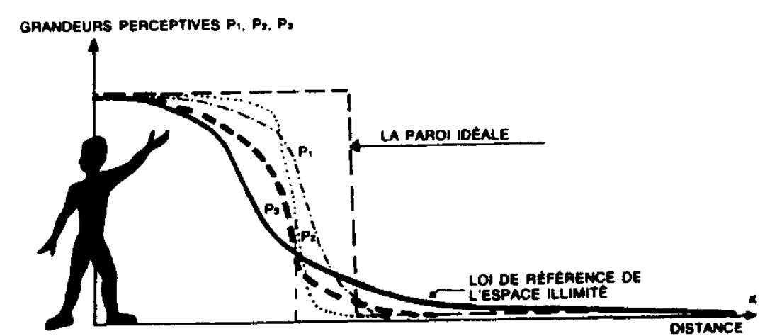
Pour A.Moles (psychosociologie de l’espace réédition 1998) :
L’homme est le référentiel de toutes choses : le point de vue ici et maintenant.
« L’importance des objets » diminue avec la distance à l’individu
Un phénomène de paroi entraine cette décroissance
L’espace touché est illimité
Tiré de psychosociologie de l’espace A.Moles (1998)

Slide 6
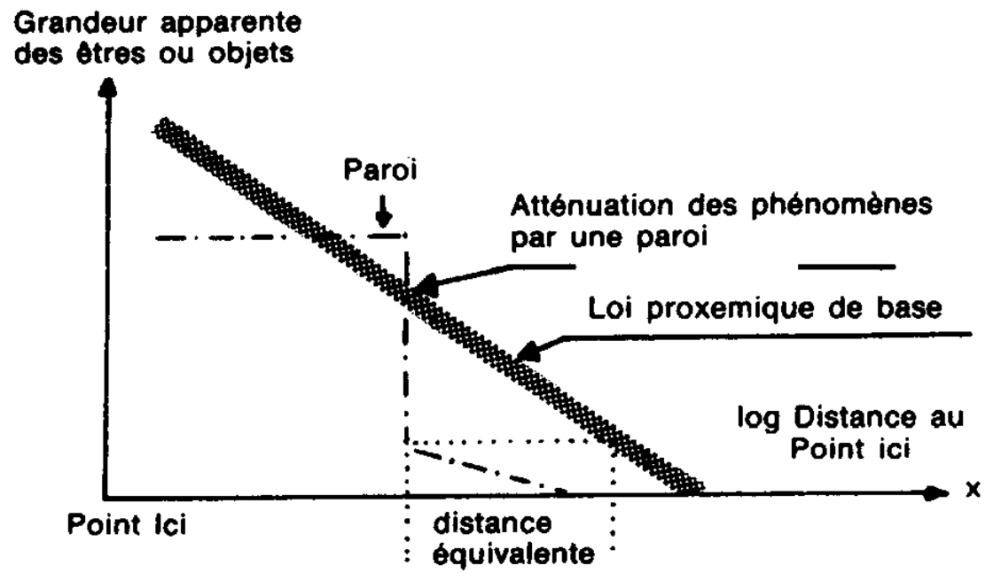
Il existe une loi dite d’airain de la proxémique qui conduit à une décroissance des grandeurs de l’individu avers le « vaste monde » ou infini.
Cette décroissance est en réalité une « condensation » de l’espace due à la fameuse paroi virtuelle ou non.
La condensation se réalise sur la base du logarithme de la distance à l’individu pour Moles
Tiré de psychosociologie de l’espace (1998) A.Moles

Slide 7
2. De l’individu au collectif : notre projet technique

Slide 8
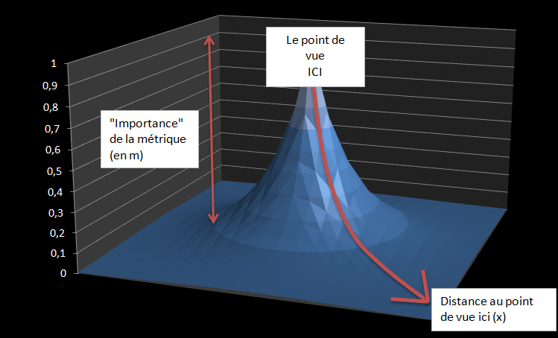
La loi d’airain de la proxémique
La proposition de A.Moles est la suivante :
G(x) = -r*log(x) + Go un log linéaire
Cette proposition est irréaliste car elle engendre deux problèmes techniques :
La grandeur est infini quand on s’approche de l’individu
La grandeur devient négative à l’infini
Nous proposons donc cette nouvelle solution exponentielle négative répondant à ces deux biais

Slide 9
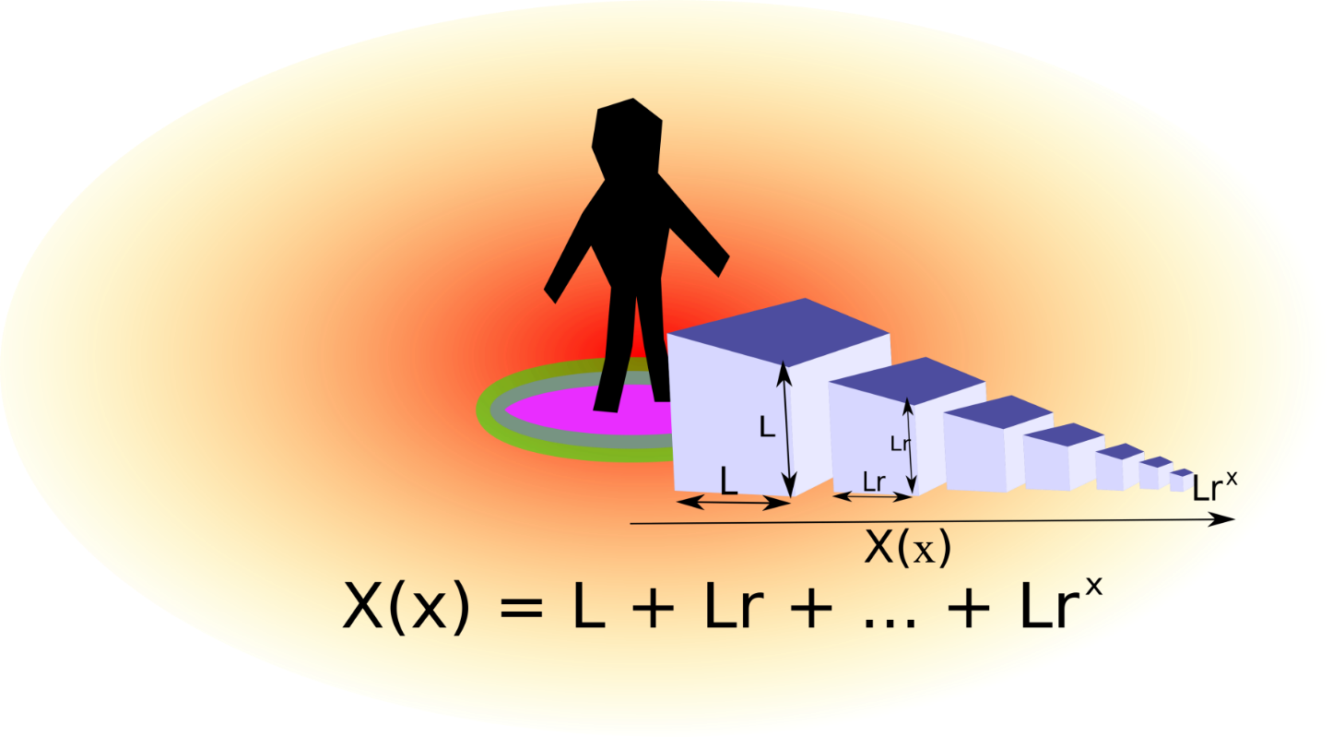
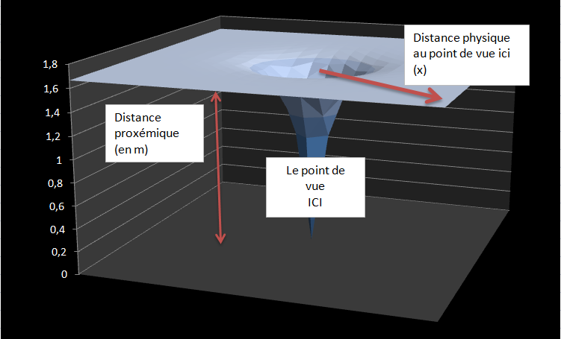
De la loi d’airain à la distance proxémique
La distance proxémique évalue la distance « condensée » de Moles à savoir la somme des tailles d’espace de l’individu a l’infini.

Slide 10
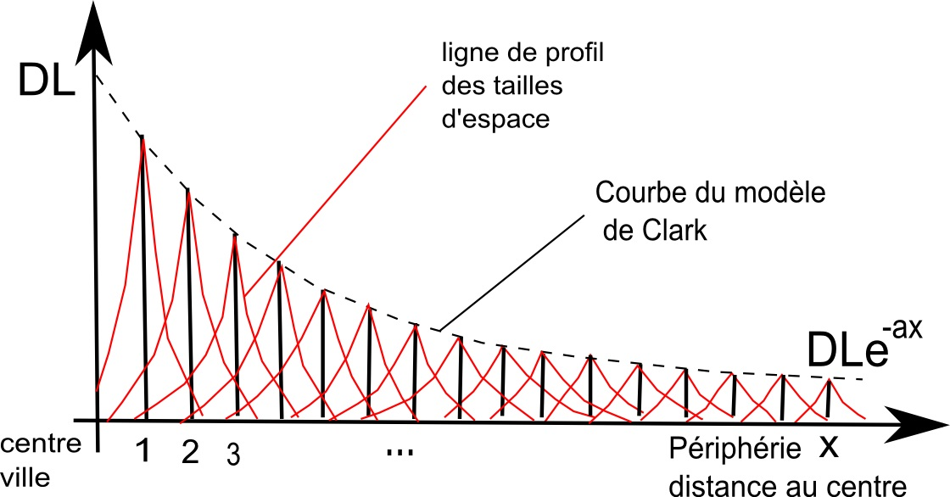
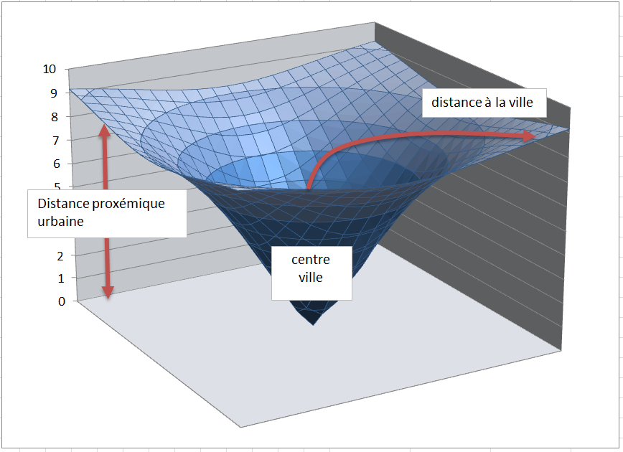
De la distance proxémique à la loi collective urbaine
On collectivise les distances proxémiques des individus en les sommant par couronne concentrique autour des villes

Slide 11
3. Des exemples de déformation de carte à partir de la proxémique

Slide 12
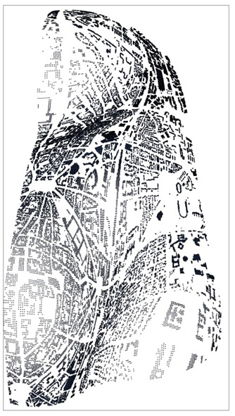
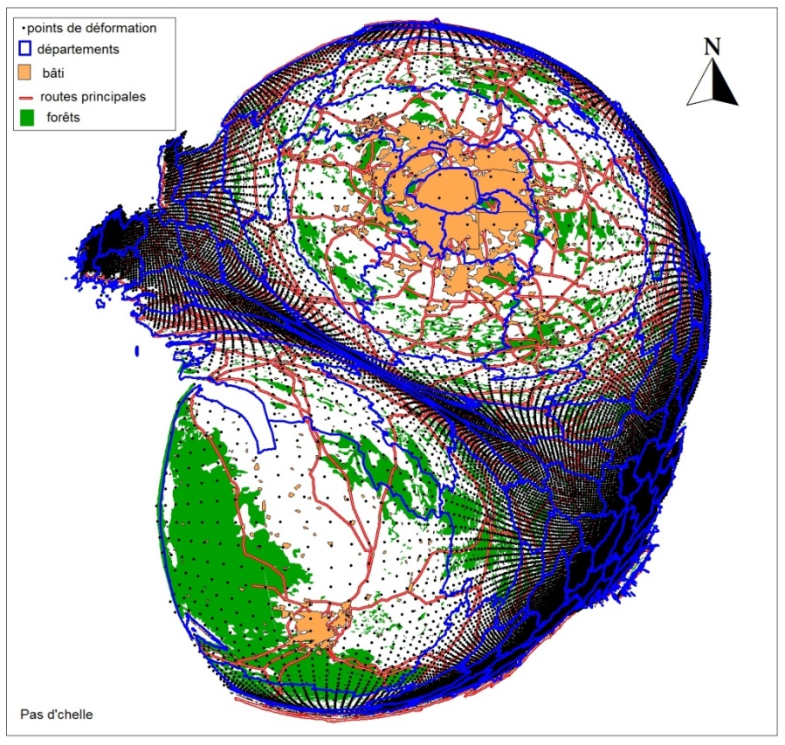
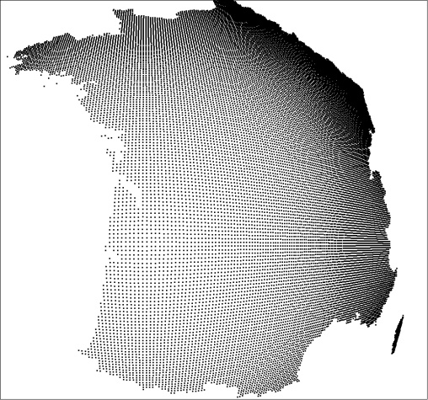
Des exemples de déformation individu
Carte « chiffonné »
du bâti de Dijon
« L’effet tunnel » entre Paris et Bordeaux
Une traduction de la France vue de Bordeaux

Slide 13
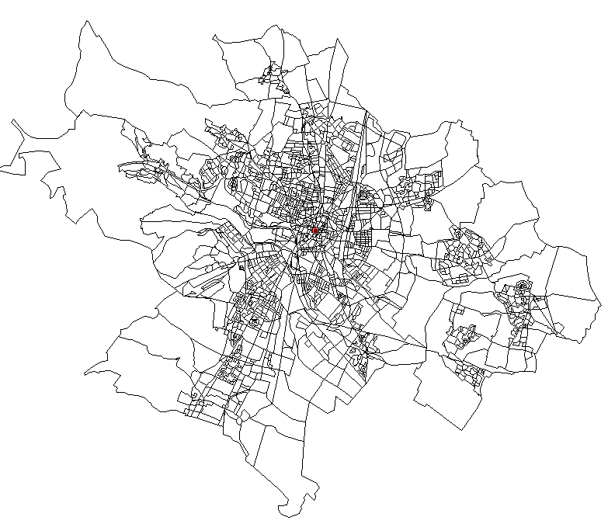
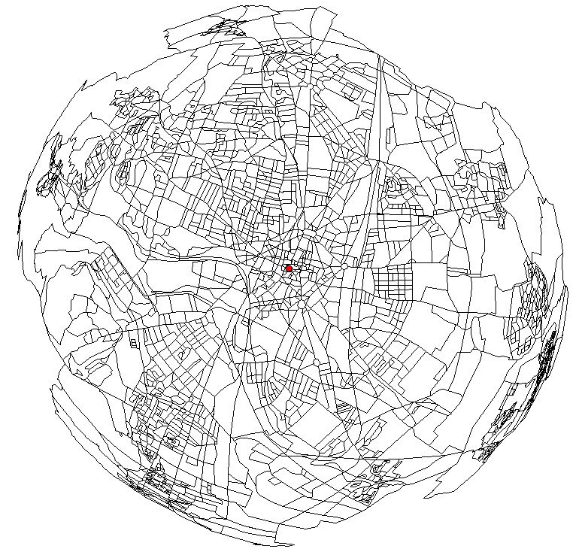
Des exemples de déformation urbaine un centre urbain : ville monocentrique
La perception repose sur les densités de population (ici le modèle monocentrique)

Slide 14
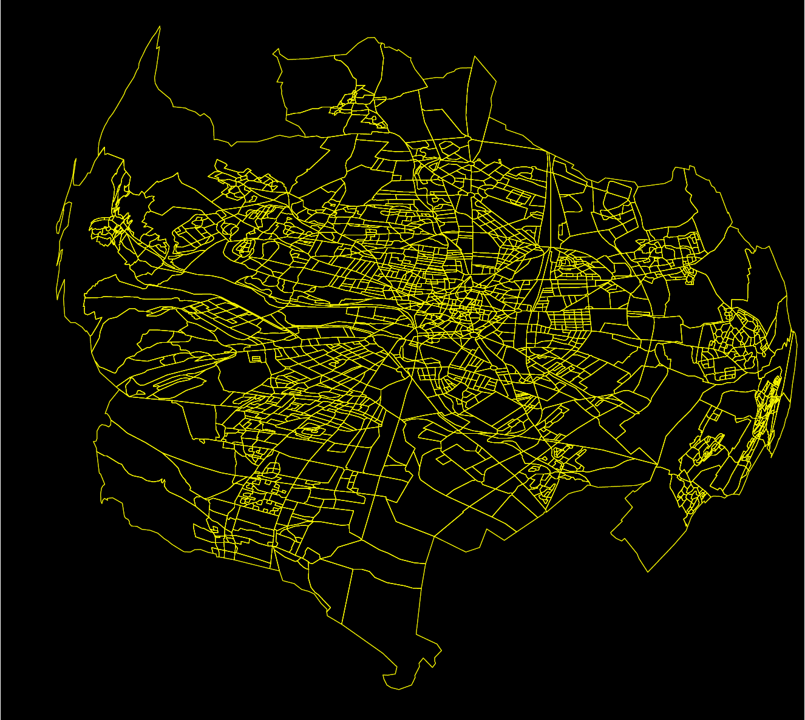
Déformation pour la ville polycentrique
Ville polycentrique à 5 centres => déformation à 5 centres

Slide 15
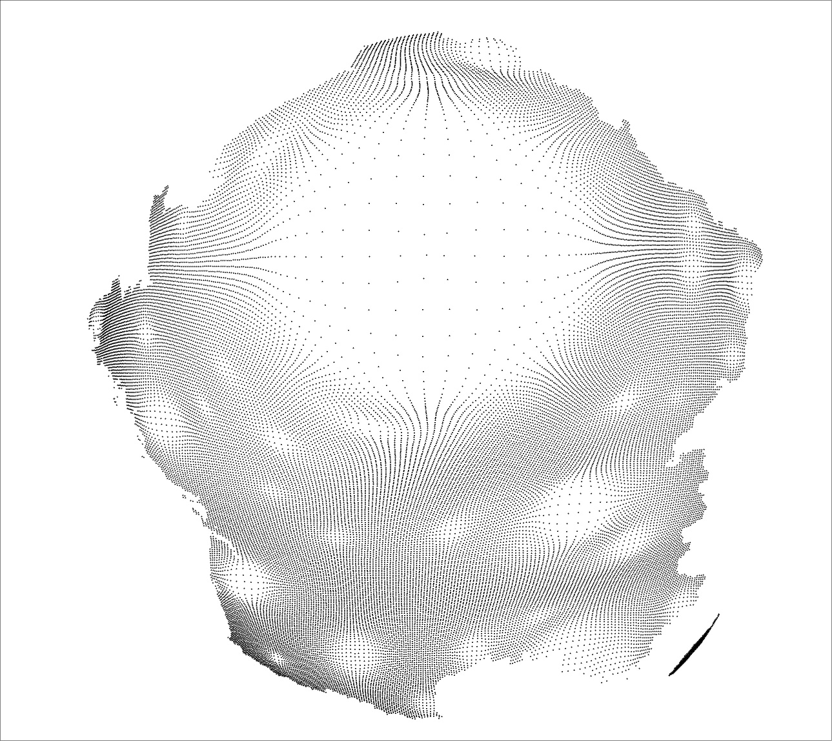
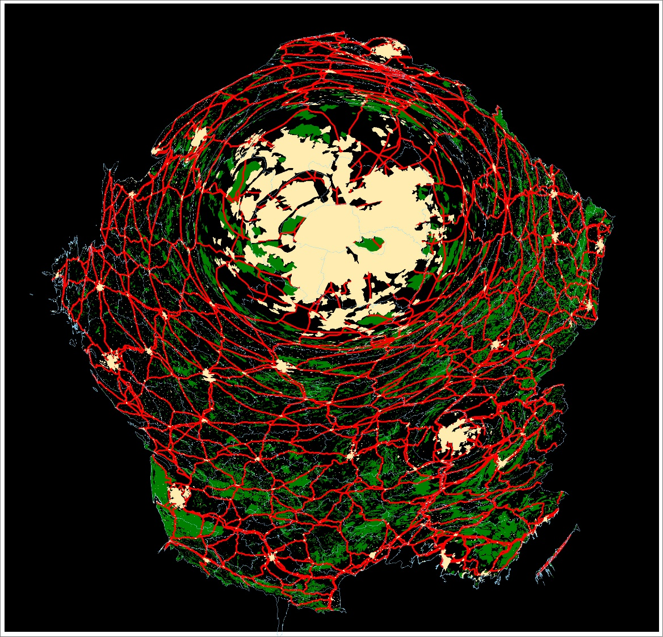
Des exemples dans un contexte interurbain : le cas de la France urbaine les 35 plus grandes agglomération

Slide 16
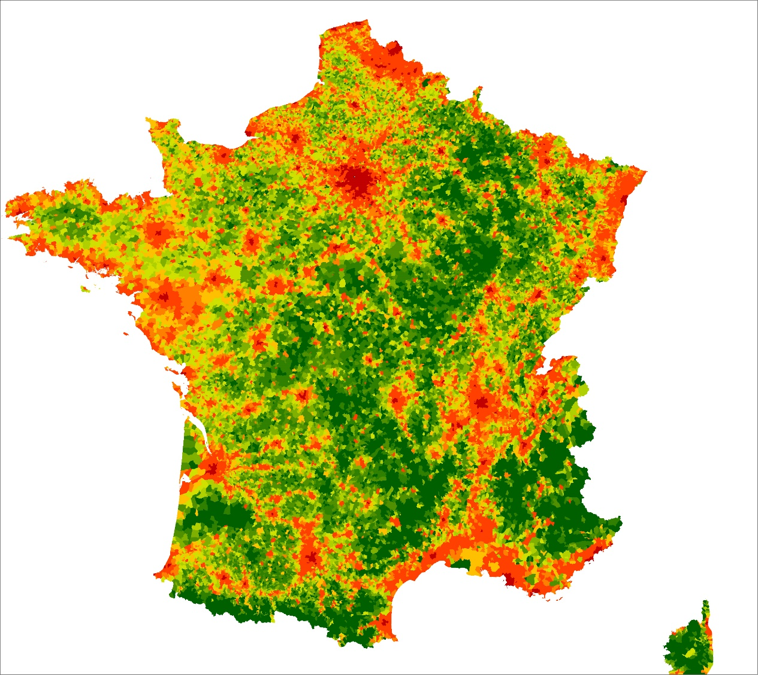
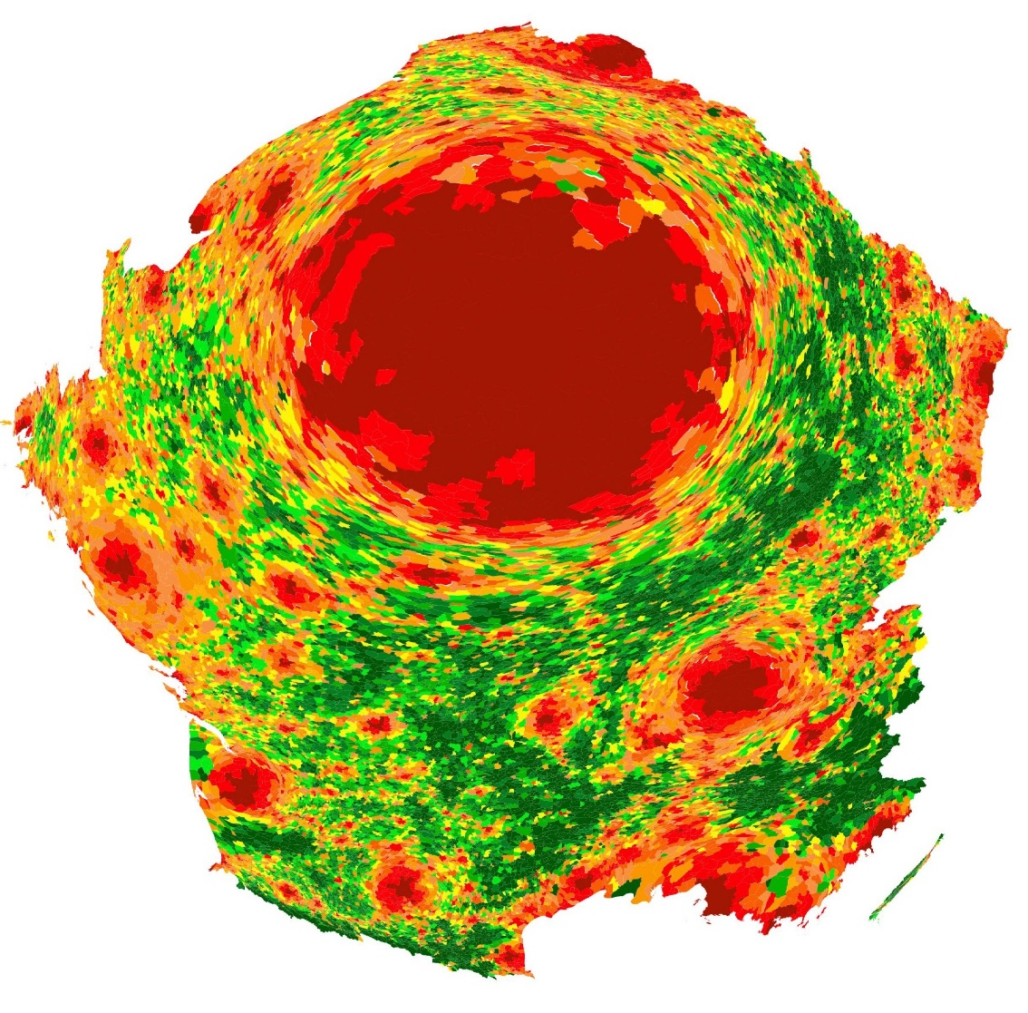
Les densités de population en France déformées

Slide 17
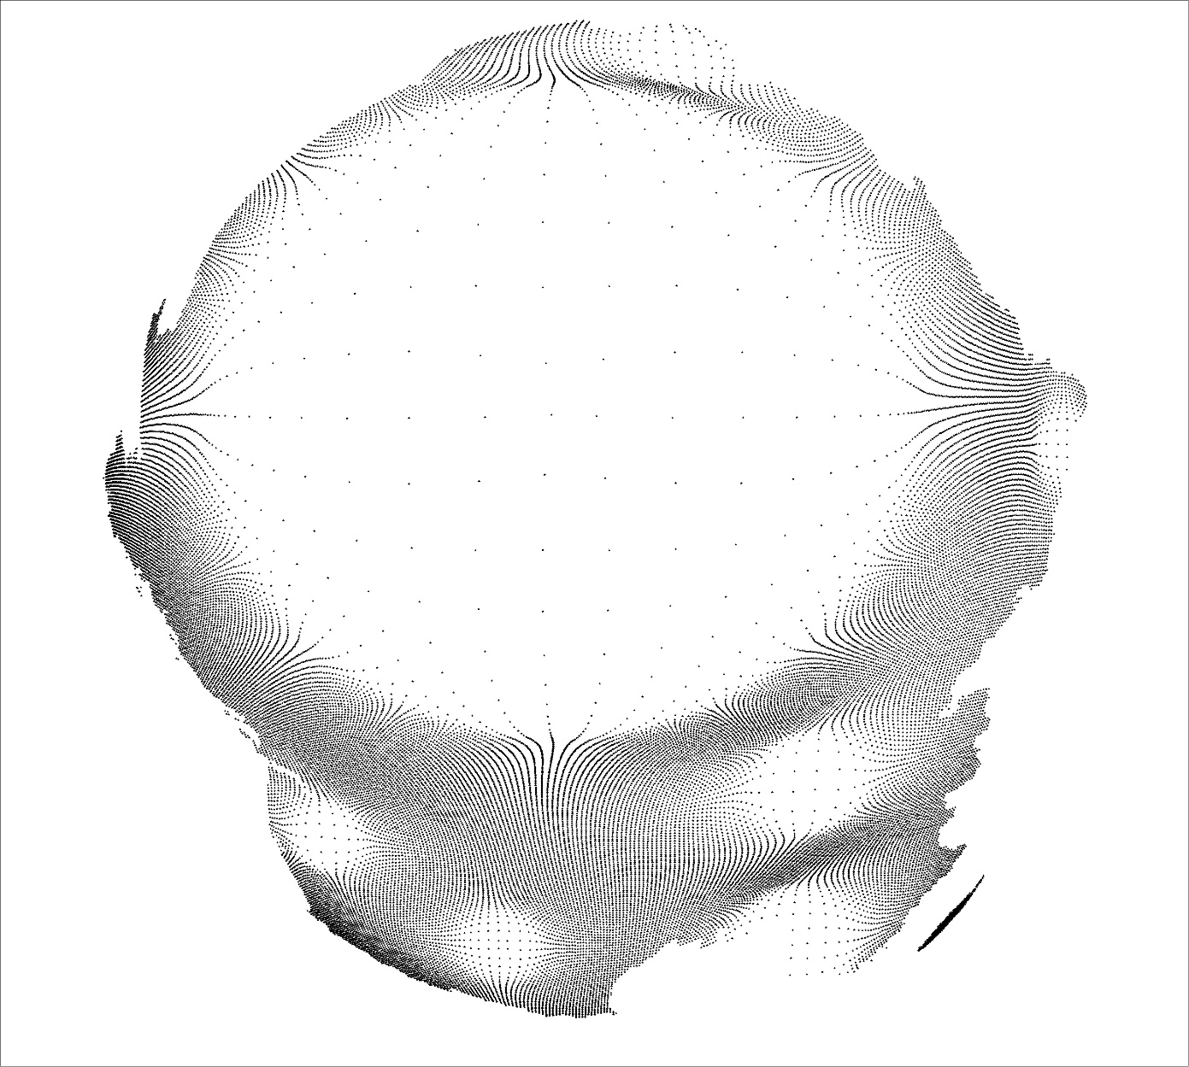
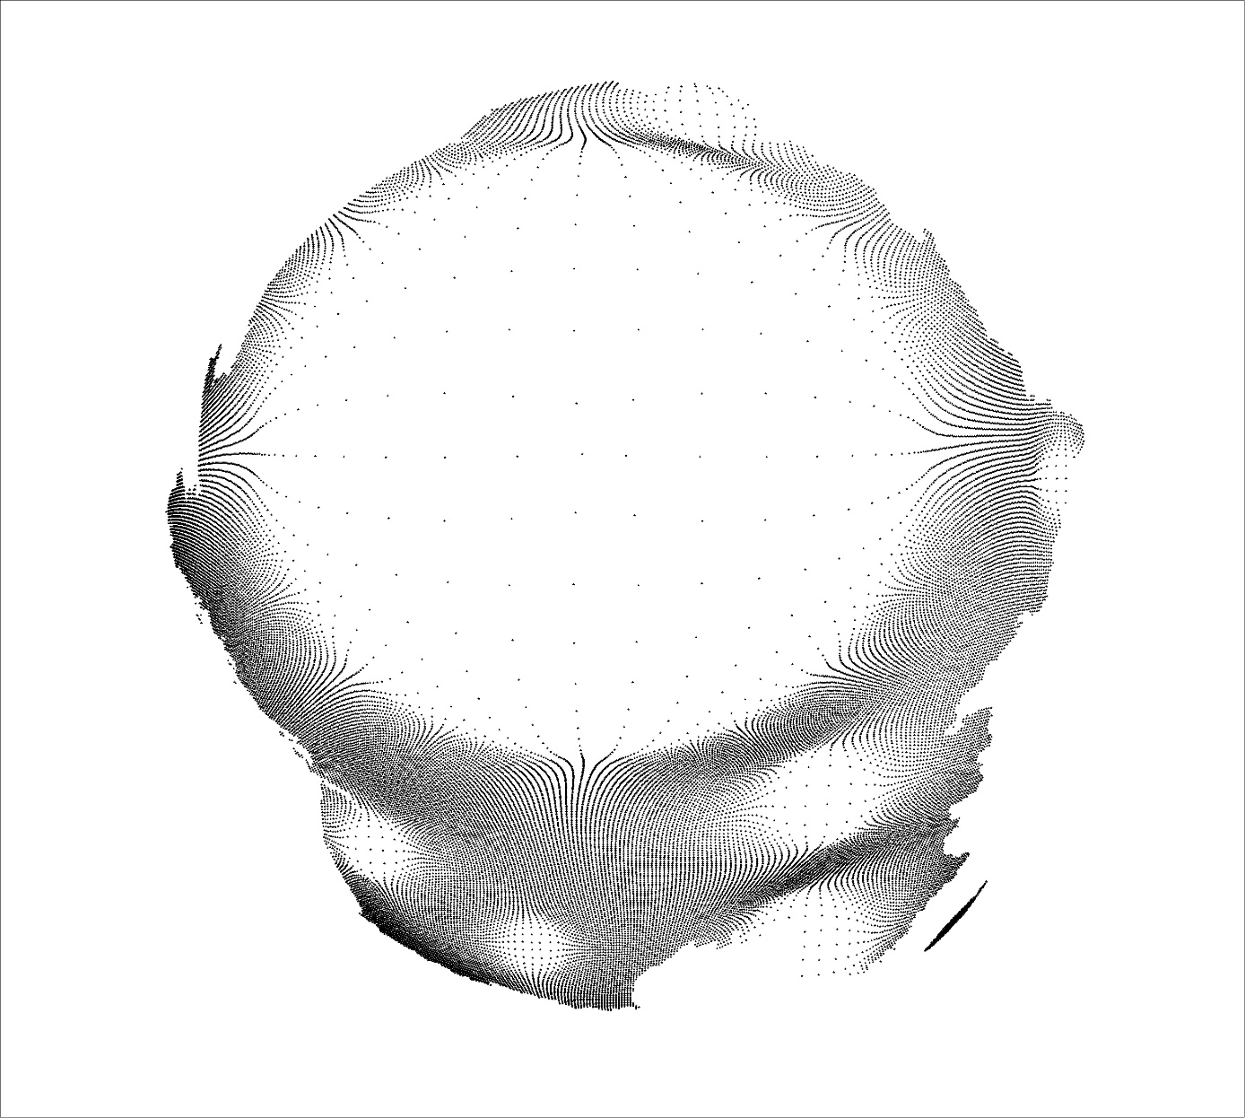
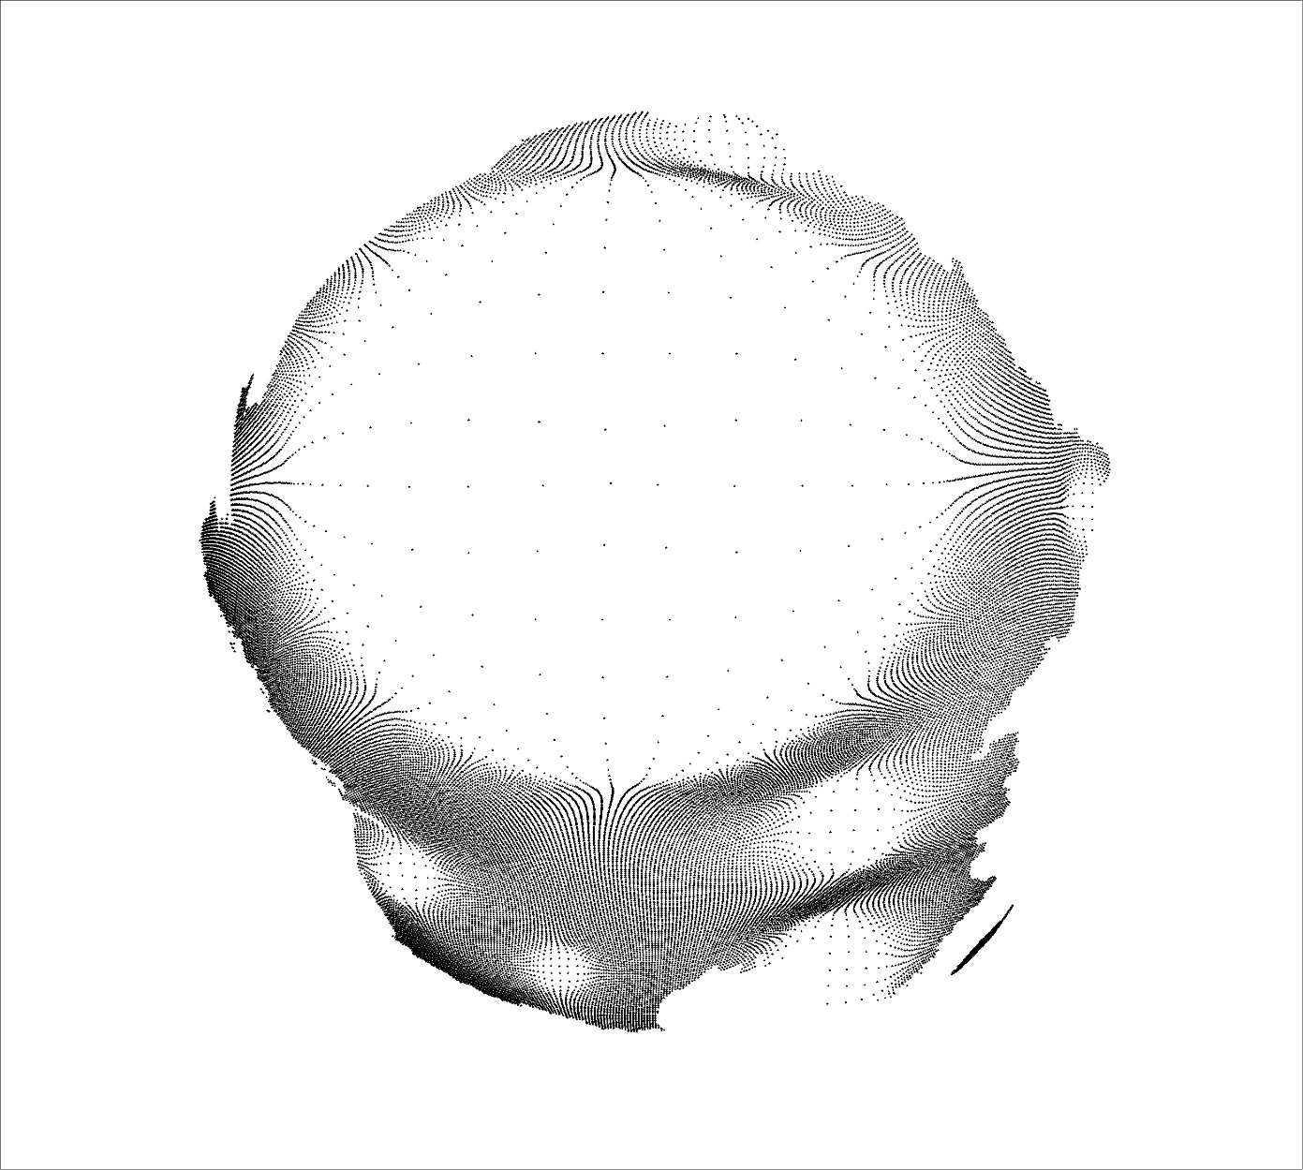
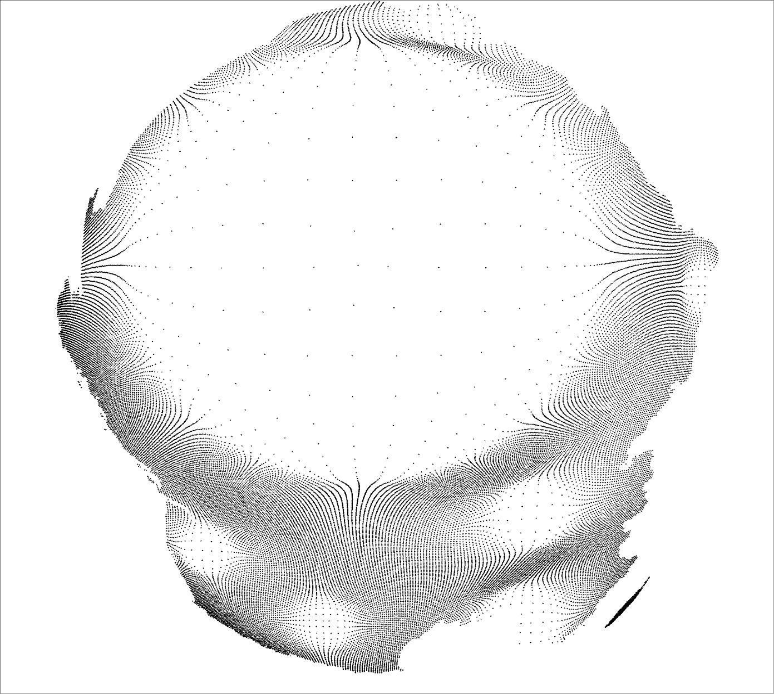
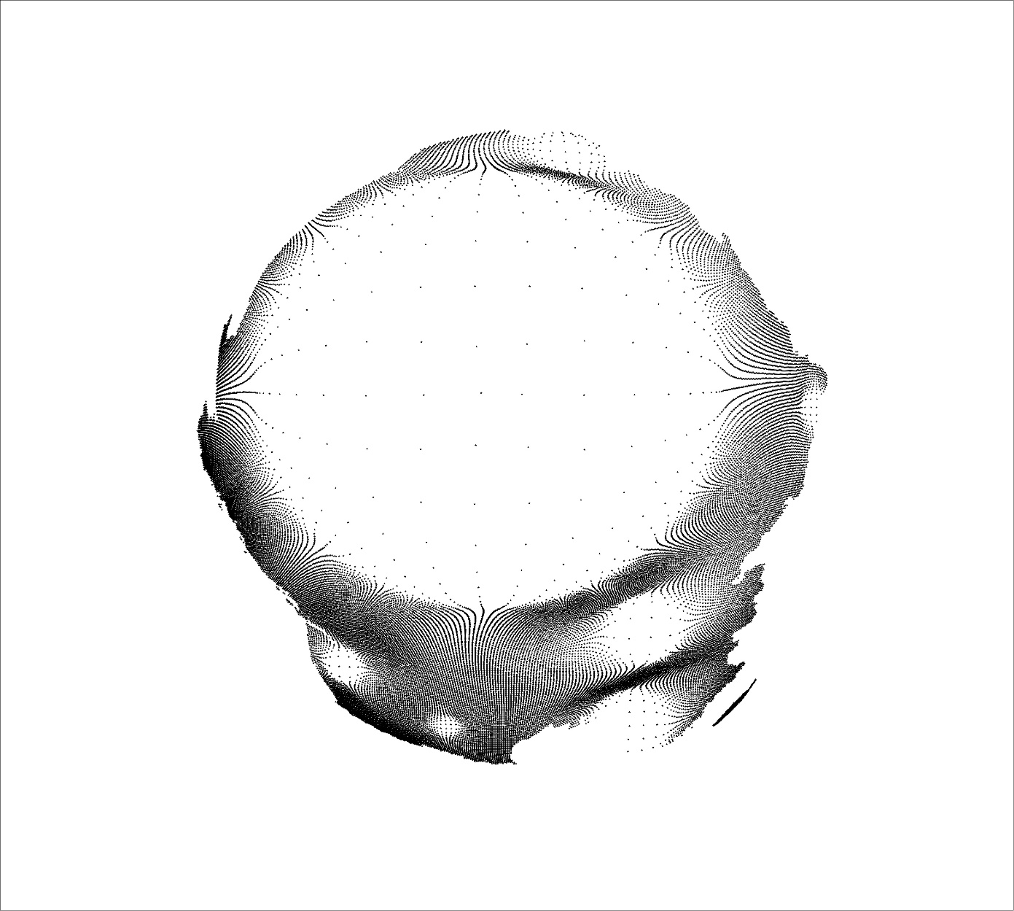
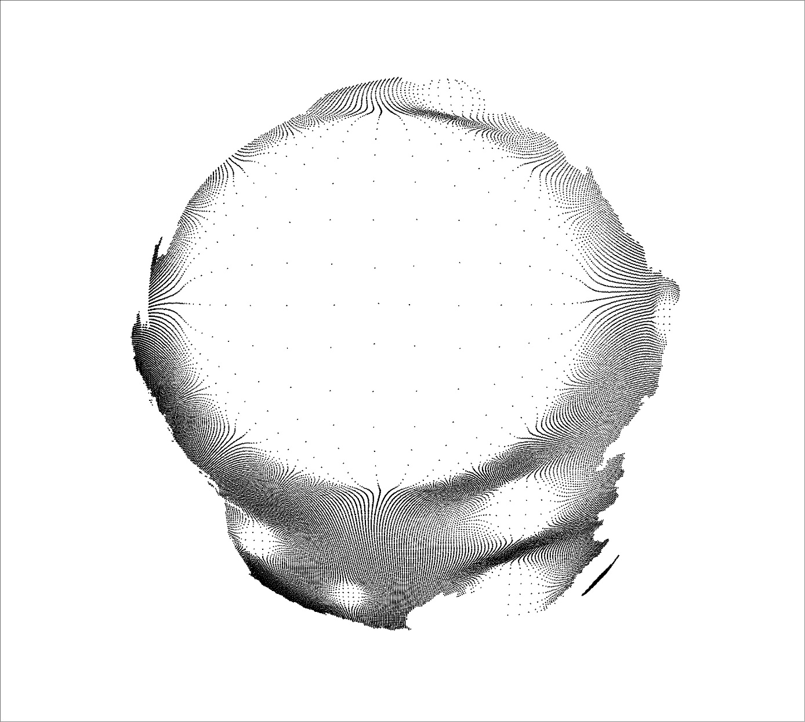
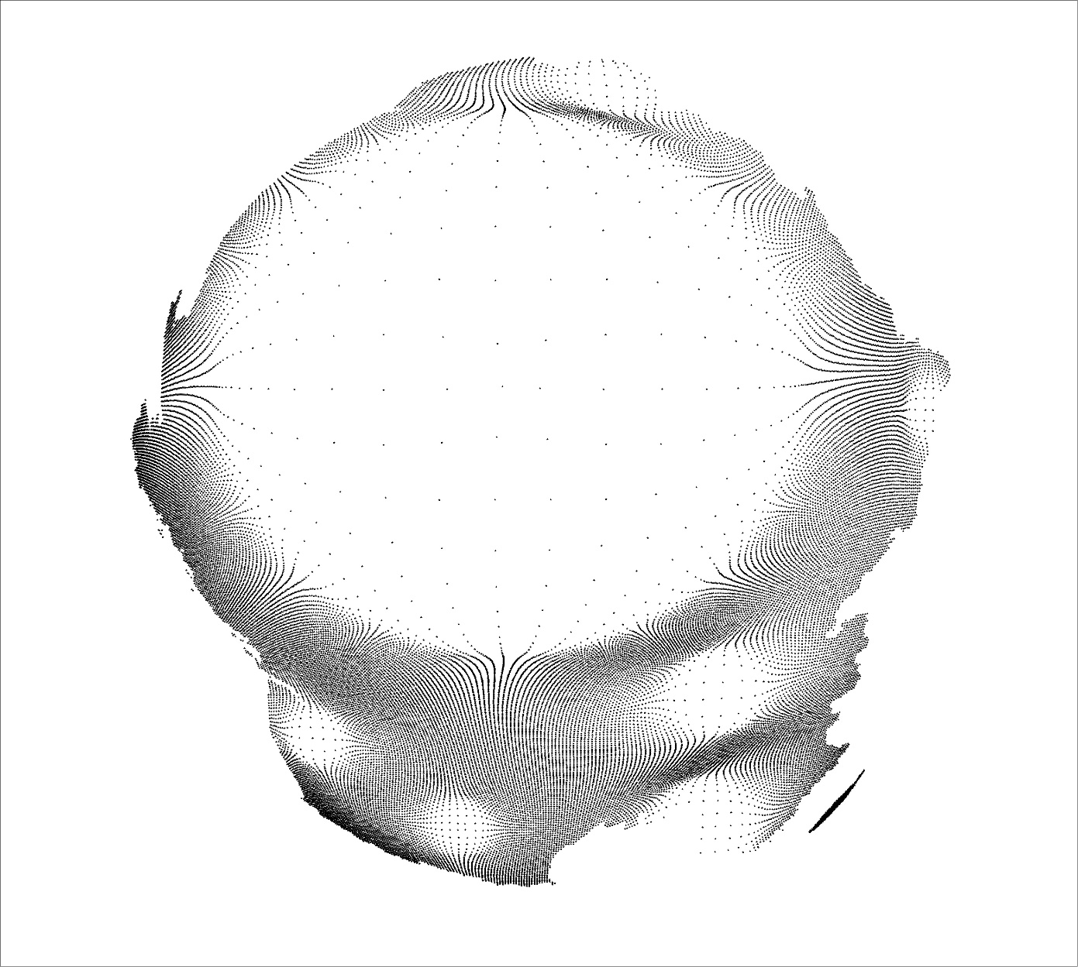
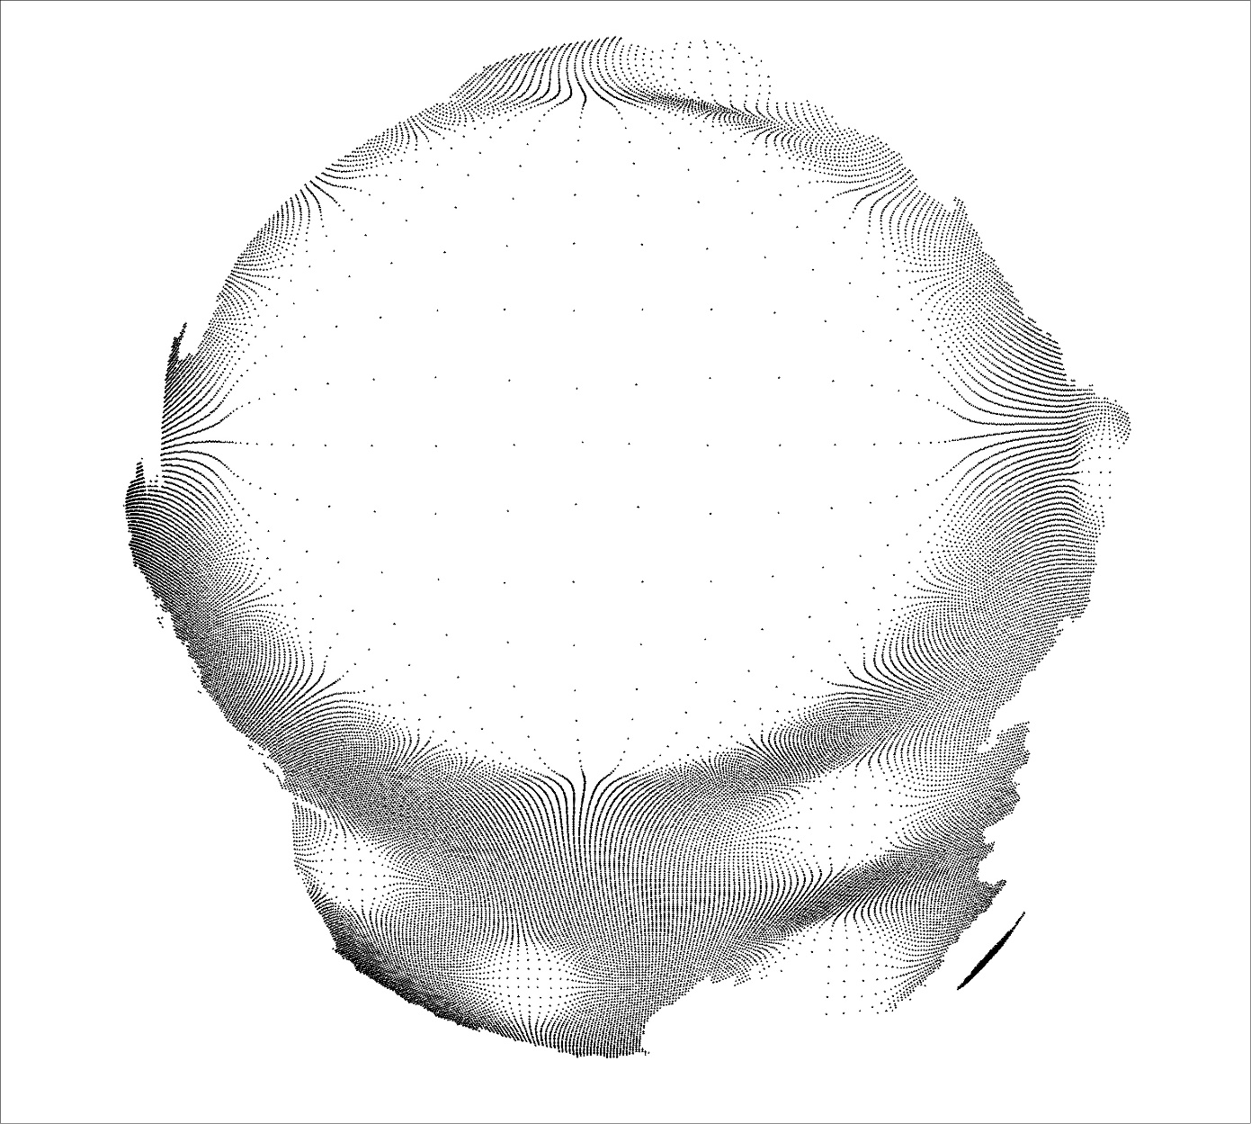
La dynamique de la proxémique de 1968 à 2017

Slide 18
conclusion
Une théorie a priori applicable et rend possible une modélisation
Approche cartographique ayant pour socle la théorie égocentrée offre un regard nouveau sur l’espace et plus particulièrement l’espace urbain et interurbain.
Egalement une possibilité de mettre en dynamique l’espace sur la base des différents recensements.
Enfin, cette nouvelle métrique peut s’appliquer dans le cadre de théorie modélisatrice plus globale en intégrant un espace courbe.

